Slide 1

Christiawan/13214133
Bayu Aji Sahar/13214131
Azel Fayyad R/13214108
Sistem Keamanan Mesin ATM menggunakan Sidik Jari
TA171801007

Slide 2
PROBLEM

Slide 3
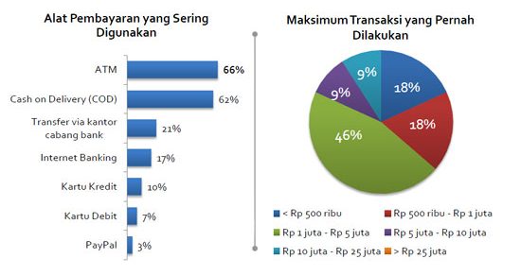
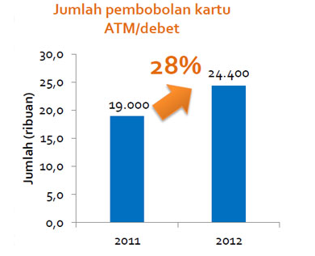

DATA-DATA PENDUKUNG
Transaksi ATM 4.893 Triliun
Jumlah Transaksi 4.5 Miliar

Slide 4
JENIS KEJAHATAN ATM
Kejahatan yang ingin diatasi (PEMBATASAN MASALAH)
Mapping kejahatan
BAYU

Slide 5
Solution

Slide 6
BIOMETRIC SYSTEM
Tipe2 biometric
Why use fingerprint? Keuntungannya
AZEL
International Biometric Group (IBG) in 2012

Slide 7
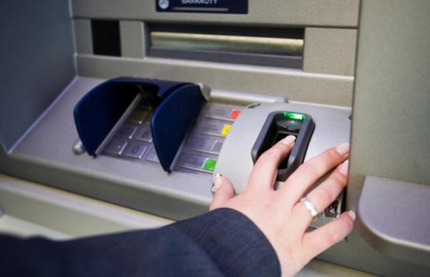
Fingershield atm
Fingershield ATM, dimana nasabah harus melakukan autentifikasi tambahan berupa autentifikasi sidik jari yang memiliki pola unik untuk setiap orangnya ketika akan melakukan transaksi menggunakan mesin ATM sehingga kejahatan ATM dapat diminimalisir.

Slide 8
SPESIFIKASI

Slide 9
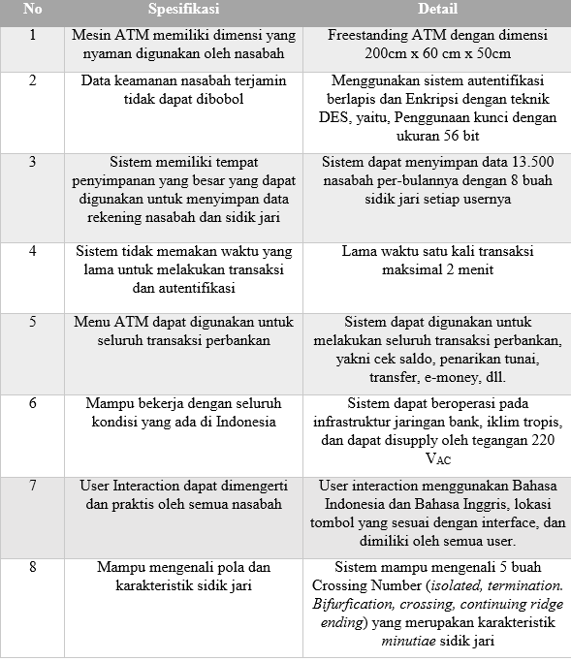
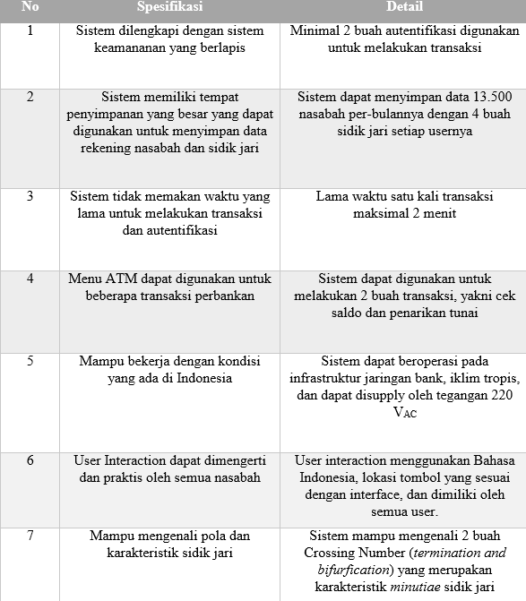

Ideal vs tugas akhir

Slide 10
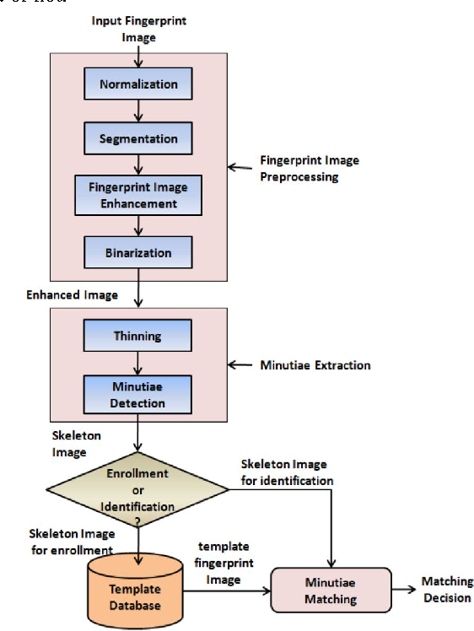
FITUR PRODUK
Fitur utama dan fitur tambahan
Dibuat smart chart aja biar bagus
BAYU

Slide 11
RANCANGAN PRODUK

Slide 12
FUNGSIONAL

Slide 13
data FLOW DIAGRAM
Level 0
Level 1
Level 2
Bedain slidenya tambah penjelasan dikit kalau cukup
AZEL

Slide 14
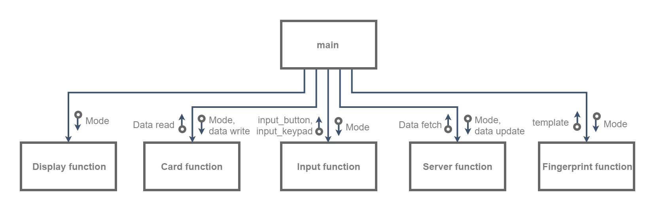
DESAIN SOFTWARE
PROGRAM

Slide 15
BEHAVIORAL

Slide 16
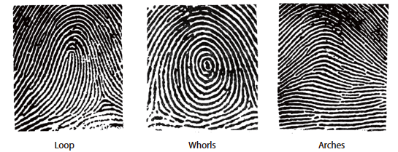
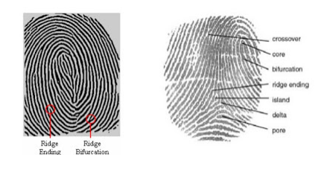
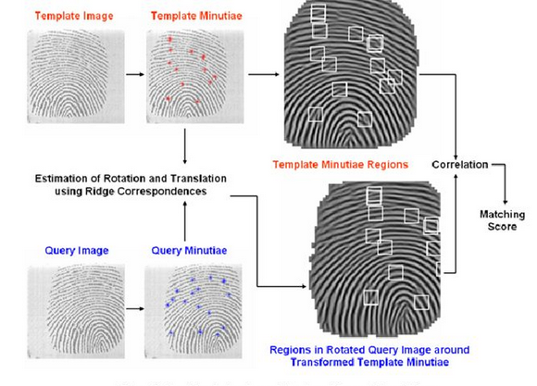
FINGERPRINT ALGORITHM
60-65%
30-35%
5%
Pattern Based
Minutiae Matching
Cross-Correlation

Slide 17
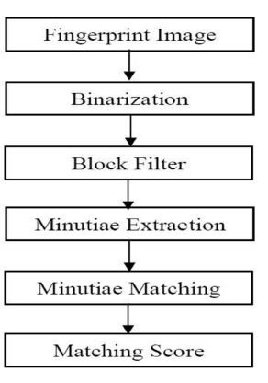
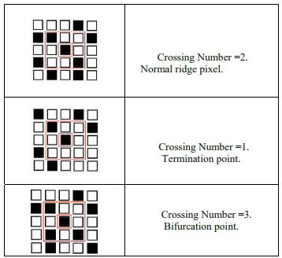
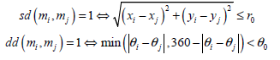
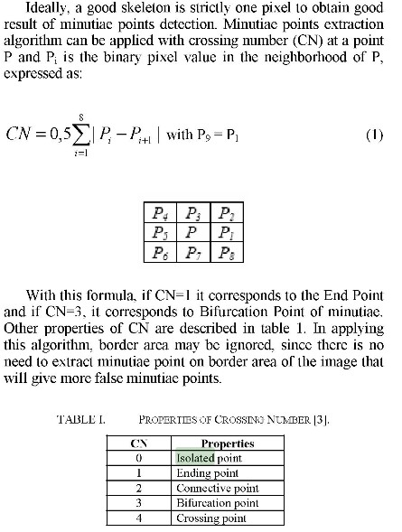
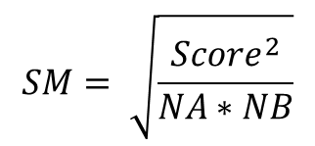
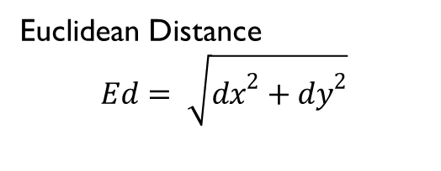
FINGERPRINT
Metode Crossing Number
Euclidean Distance
$$Ed= \sqrt{{dx}^{2}+{dy}^{2}}$$
Threshold
Similarity Index
$$SM= \sqrt{\frac{{Score}^{2}}{NA∗NB}}$$

Slide 18
CARD
APDU
Reader
Penyimpanan sidik jari
BAYU

Slide 19
SERVER
MySQL
Penyimpanan Data Nasabah
AZEL

Slide 20
MOCKUP

Slide 21
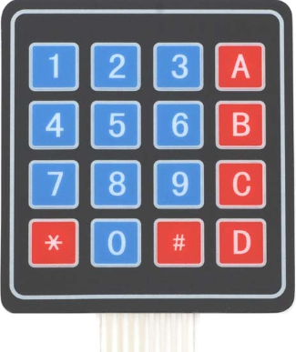
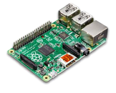
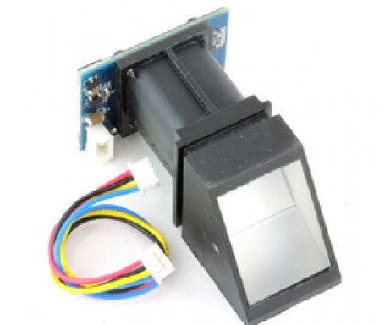
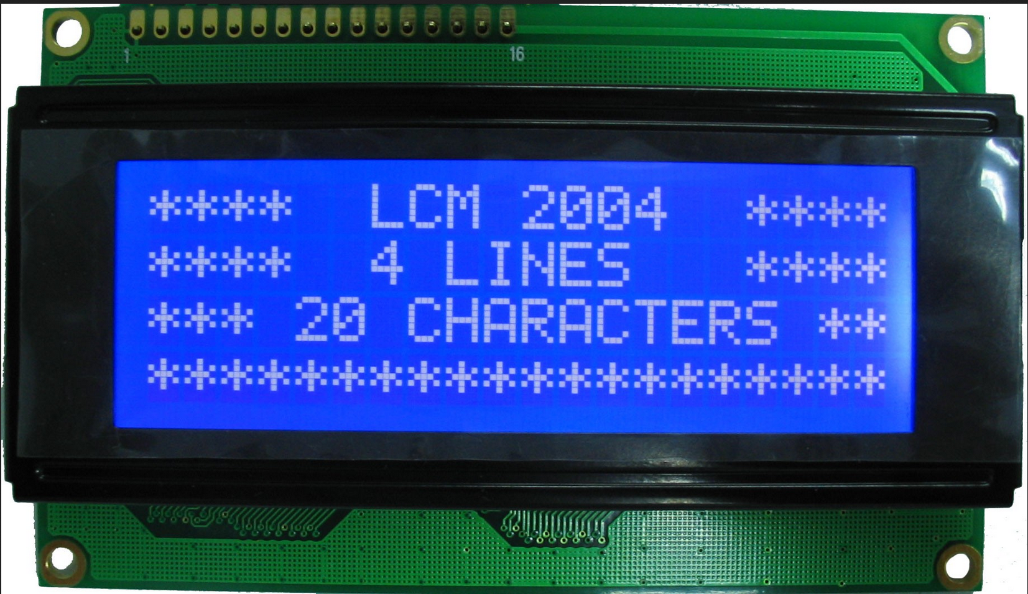
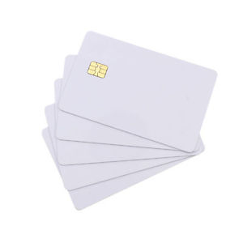
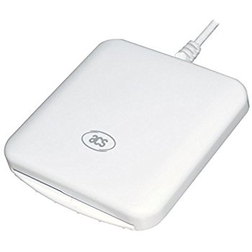
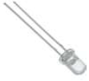
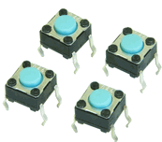
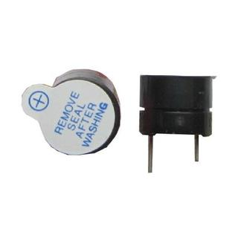
KOMPONEN YANG DIGUNAKAN
Raspberry Pi 3
Fingerprint Optical Sensor R305
LCD 20x4
Membran Keypad 4x4
Smart Card
ACS Card Reader
LED 5 mm – Pushbutton - Buzzer

Slide 22
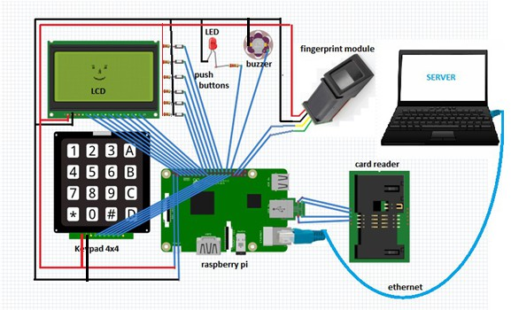
RANGKAIAN

Slide 23
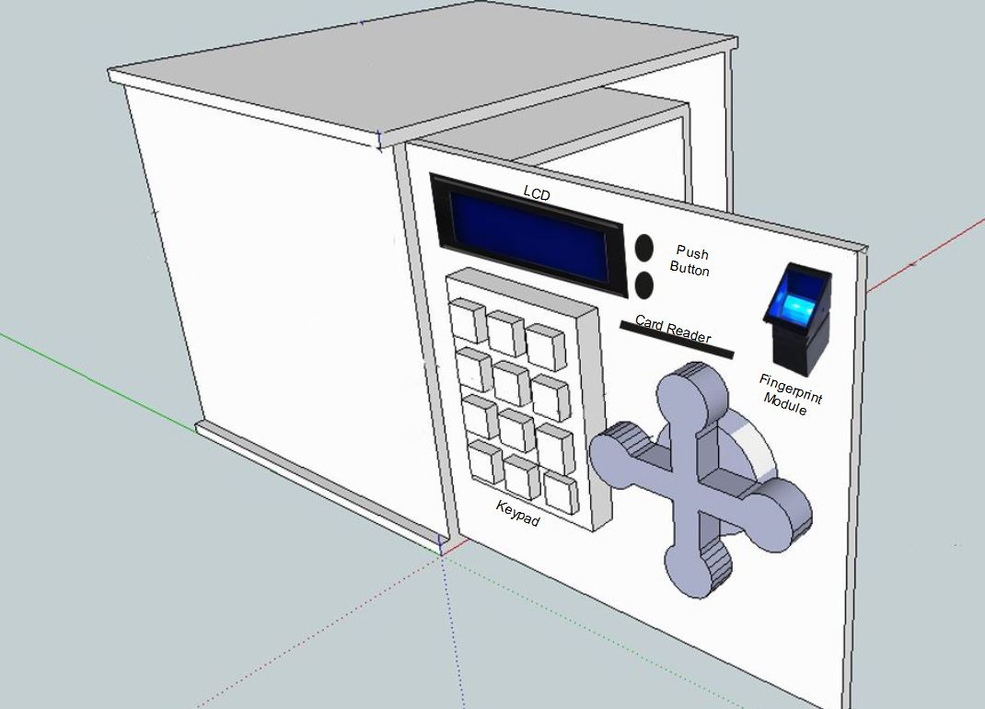
DESAIN FISIK
Kotak Penyimpanan Uang Dimensi : 40 cm x 30 cm x 30 cm (Panjang x Lebar x Tinggi)

Slide 24
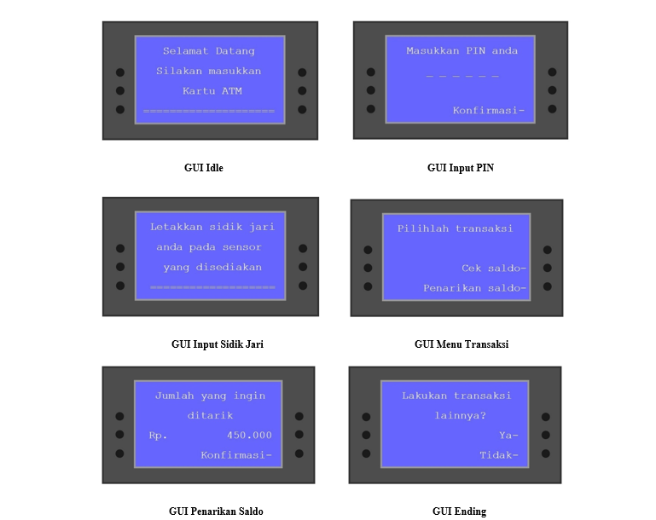
USER INTERFACE

Slide 25

SIMULASI
MATLAB 2016A
Input sidik jari A
Input sidik jari B
Input sidik jari C

Slide 26
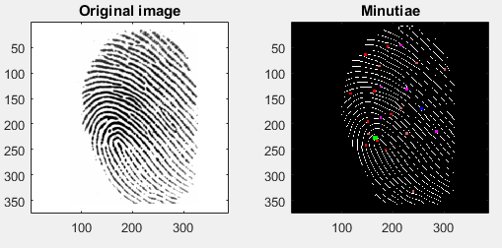
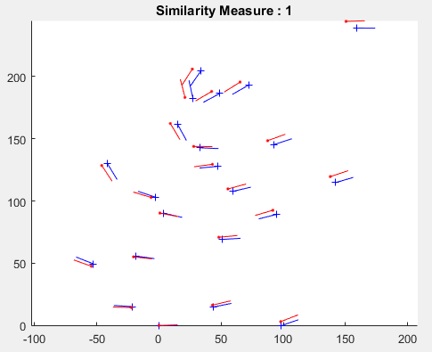
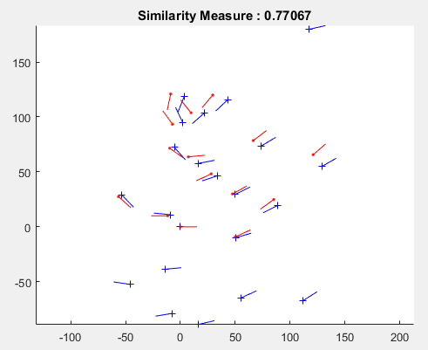
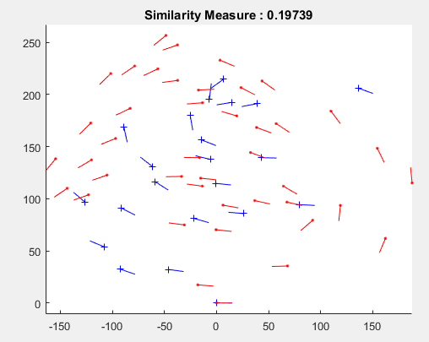

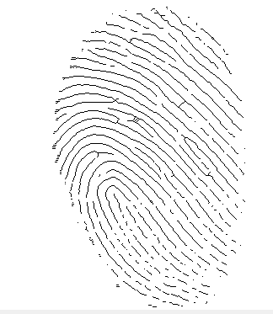
Hasil simulasi
Hasil Minutiae Sidik Jari A
Binerisasi
Thinning
Fingerprint Matching

Slide 27
THANK YOU

Slide 28
APPENDIX

